Slide 1
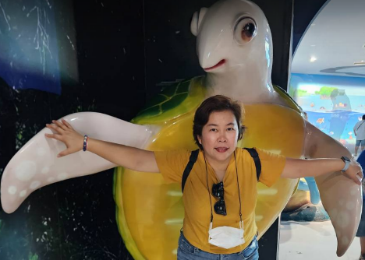
Coaching & Feedback
Walaiwan Kosallawath

Slide 2
Coaching Type
Group
Online
Side by Side
Individual
One on One

Slide 3
Coaching vs Mentoring
ตั้งคำถาม
มีใจที่จะช่วย
ให้คำตอบ
สร้าง COMMITMENT
ไม่สร้าง COMMITMENT
เป็นคู่คิด สะท้อน และร่วมค้นหาคำตอบไปพร้อม ๆ กัน
ให้คำแนะนำจากประสบการณ์ตรง
มองไปข้างหน้า
เชื่อมโยงอดีต

Slide 4
Coaching vs Feedback
เพื่อพัฒนาทักษะ
เพื่อให้เกิดการเปลี่ยนแปลง

Slide 6
GROW Model
G = Goal:
อะไรคือสิ่งที่คุณตั้งใจจะเปลี่ยนแปลงมากที่สุดในวันนี้?
ผลลัพธ์ที่อยากได้มากที่สุดจากการโค้ชครั้งนี้คืออะไร?
เป้าหมายในการเปลี่ยนแปลง/ทำงาน/พัฒนา/เรียนรู้ นี้คืออะไร?
สิ่งที่คุณอยากทำให้สำเร็จมากที่สุดในเวลานี้คืออะไร?
O = Option:
ถ้าต้องการให้เป้าหมายนี้สำเร็จควรมีแผนงานอย่างไร?
คุณมีวิธีการทำอะไรบ้างเพื่อให้เป้าหมายนี้สำเร็จ?
คุณมีแนวทางในการดำเนินการเรื่องนี้อย่างไร?
คุณตัดสินใจทำเรื่องอะไรบ้าง เพื่อให้เป้าหมายนี้สำเร็จ?
R = Reality:
คุณคิดว่าสถานการณ์ปัจจุบันเมื่อเทียบกับเป้าหมายมีช่องว่างอะไรบ้าง?
การวิเคราะห์สถานการณ์ปัจจุบัน คุณคิดว่าอะไรเป็นปัจจัยสำคัญ?
อะไรจะเกิดขึ้นบ้าง ถ้าคุณยังทำหรือเป็นอยู่ทุกวันนี้?
เกิดอะไรขึ้นในตอนนี้?
สถานการณ์ตอนนี้เป็นอย่างไร?
W = Way Forward/Will:
คุณกำหนดเวลาที่จะลงมือปฏิบัติเมื่อไร?
สรุปแนวทางที่คุณจะปฏิบัติเป็นอย่างไร?
สิ่งที่คุณจะทำเมื่อเดินเสร็จจากการคุยกันในครั้งนี้คืออะไร และทำเมื่อไร?
ใครจะช่วยให้คุณทำเรื่องนี้ได้สำเร็จบ้าง?
คุณได้เรียนรู้ หรือได้ข้อคิดอะไรใหม่ ๆ บ้างจากการคุยกันวันนี้?

Slide 7
Feedback
Positive Feedback
Corrective Feedback
START
สิ่งที่อยากให้น้องเริ่มทำ
STOP
สิ่งที่ไม่ดีก็ให้น้องหยุด
CONTINUE
สิ่งที่ทำดีอยู่แล้วก็ให้ทำต่อไป

Slide 8
Corrective Feedback
ชื่นชม
หาทางออกให้กับพฤติกรรม
ใส่ใจ
ช่องทางสื่อสาร
Performance
เคารพซึ่งกัน
และกัน
ความถี่
เป้าหมาย
การสื่อสาร 2 ทาง

Slide 9
Workshop

Slide 10
THANK YOU

